Slide 1
Estrategia de pruebas
Adriana Luque
Fabián David Gil

Slide 2

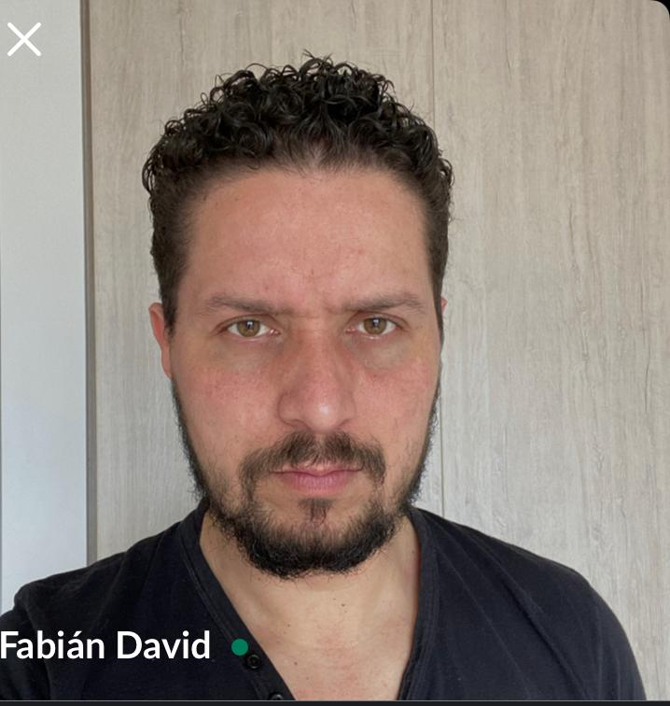
Recursos humanos
Se requieren dos ingenieros de pruebas con perfil semi senior con al menos dos años de experiencia en tareas de desarrollo de sw y dos meses en automatización de pruebas. Debe contar con conocimientos específicos en HTML, CSS, Javascript, JQuery, Junit, Node.JS, git, git hub, postman. Deseable experiencia y conocimiento en Cypress, RIP y Resemble JS.

Slide 3

Recursos computacionales
Sistema Operativo: | Linux Ubuntu / Windows 10
Procesador | Core i7
Memoria RAM | 16 Gigas
Disco duro | 50 Gigas disponibles
Software instalado | Ghost 3.4 SQL Lite Git bash Cypress Node.Js Npm
Esta foto de Autor desconocido está bajo licencia CC BY

Slide 4
Funcionalidades contempladas
Funcionalidad
Autenticar usuario administrador
Recuperar credenciales de administrador
Crear tag
Editar tag
Configurar enlaces a cuentas de redes sociales
Edigtar post
Gestionar secciones de navegación en interfaz de usuario sobre el sitio público (tags)
Listar posts existentes
Actualizar password de administrador
Invitar colaborador
Revocar invitación a colaborador
Establecer titulo y descripción del sitio
Cambiar zona horaria

Slide 5
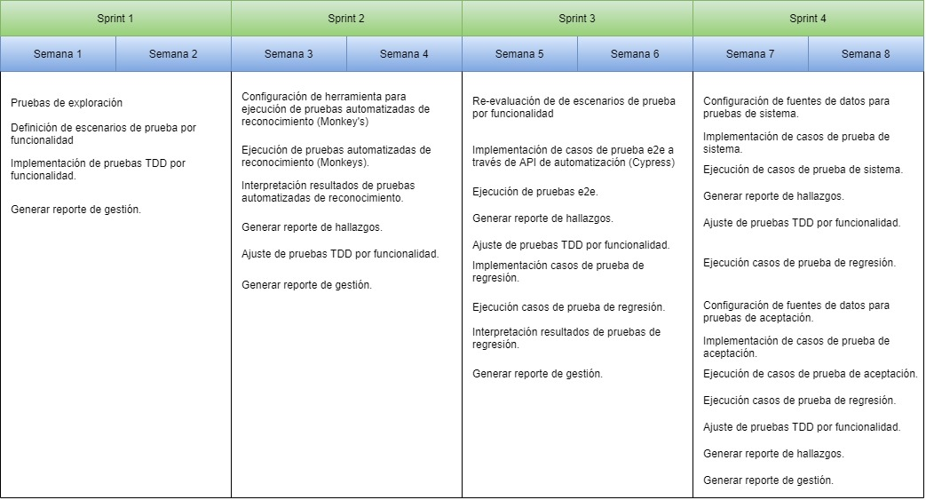
Estrategia general

Slide 6
Sprint 1

Slide 7
Sprint 2

Slide 8
Sprint 3

Slide 9
Sprint 4

Slide 10

Hasta pronto!!
Adriana Luque
Fabián David Gil

